Slide 1

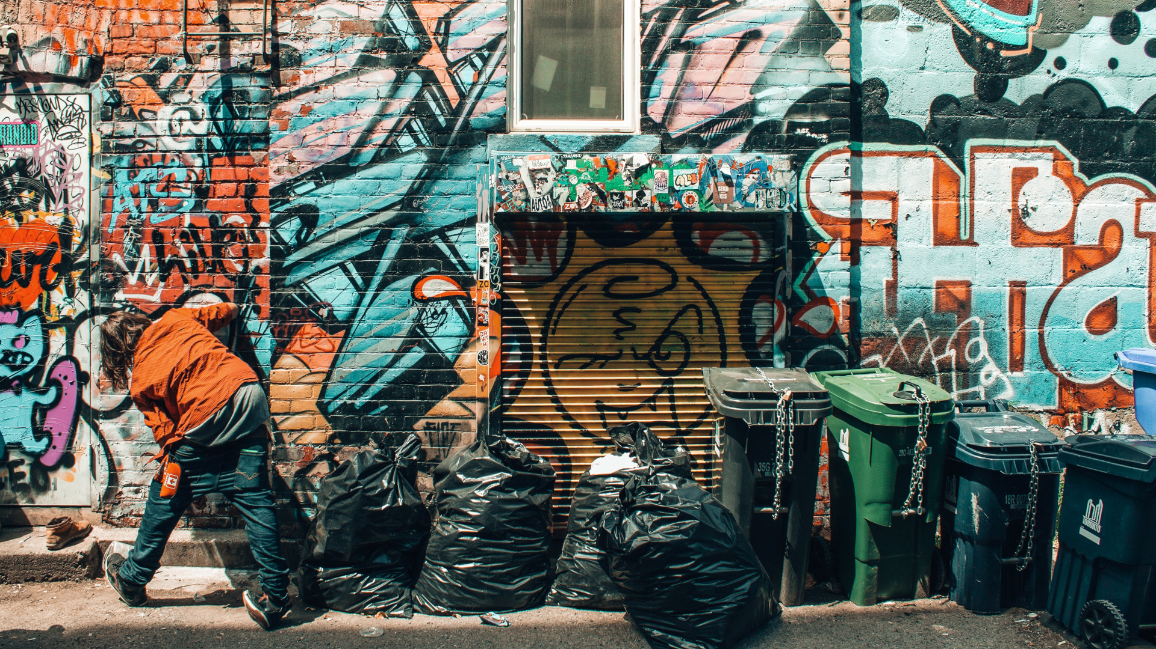
Stresowanie Modelu Rozpoznającego Obiekty

Slide 2
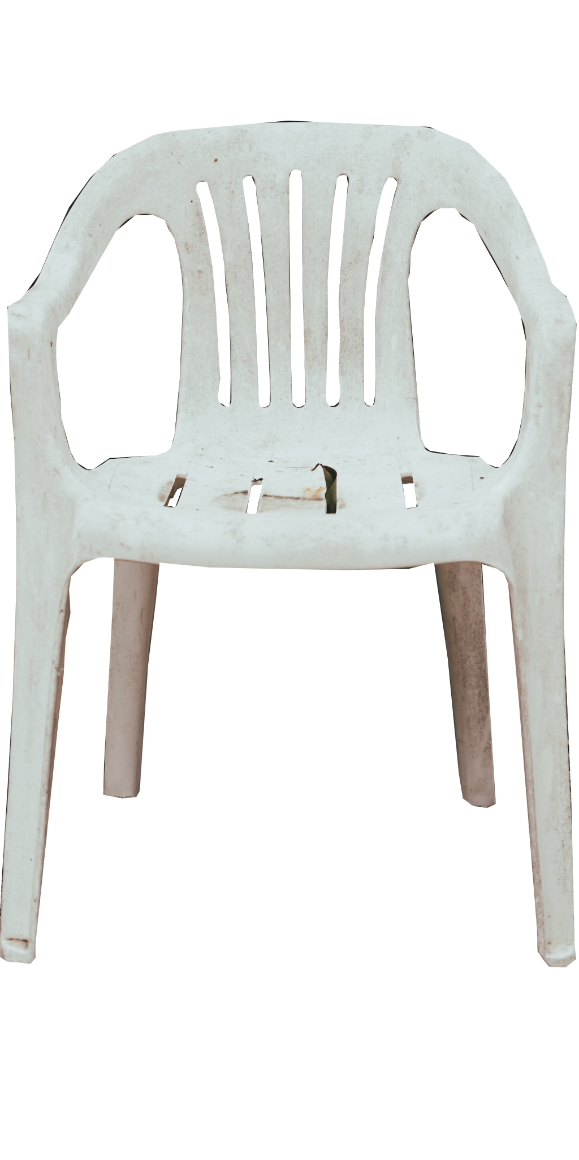
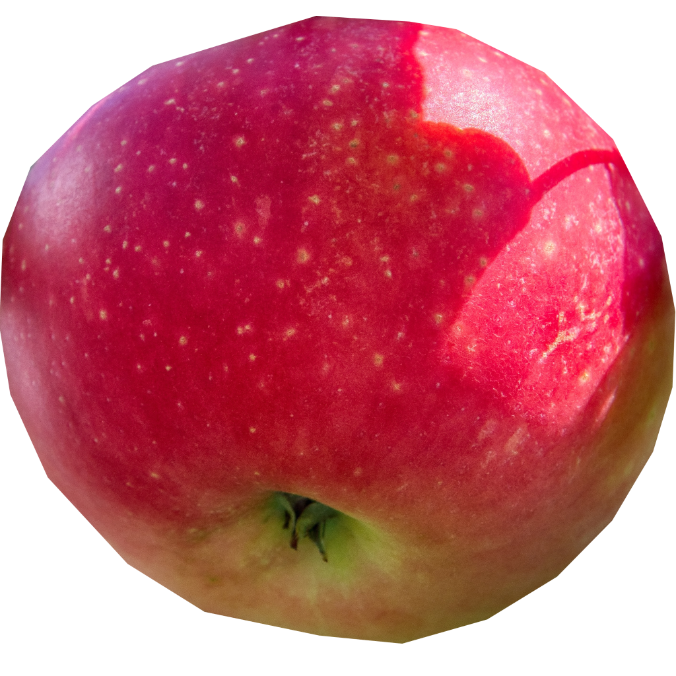
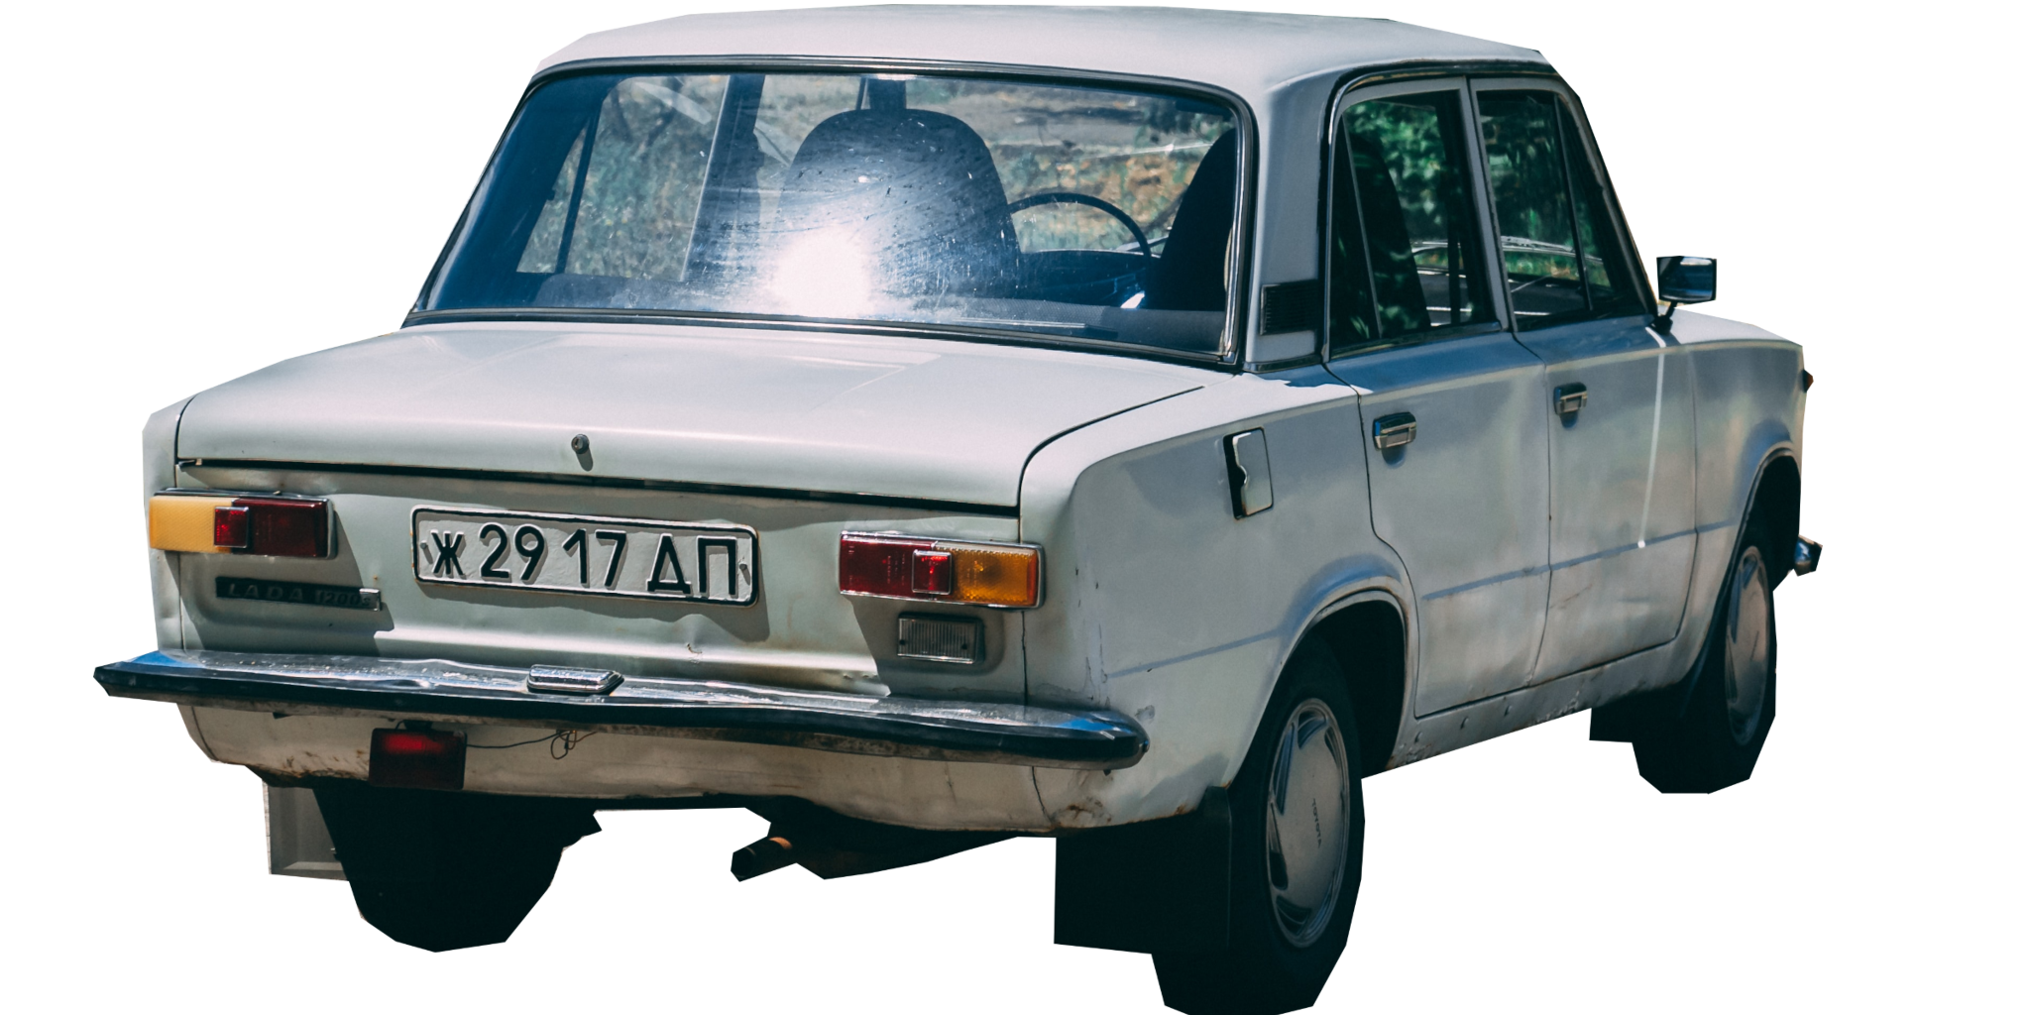
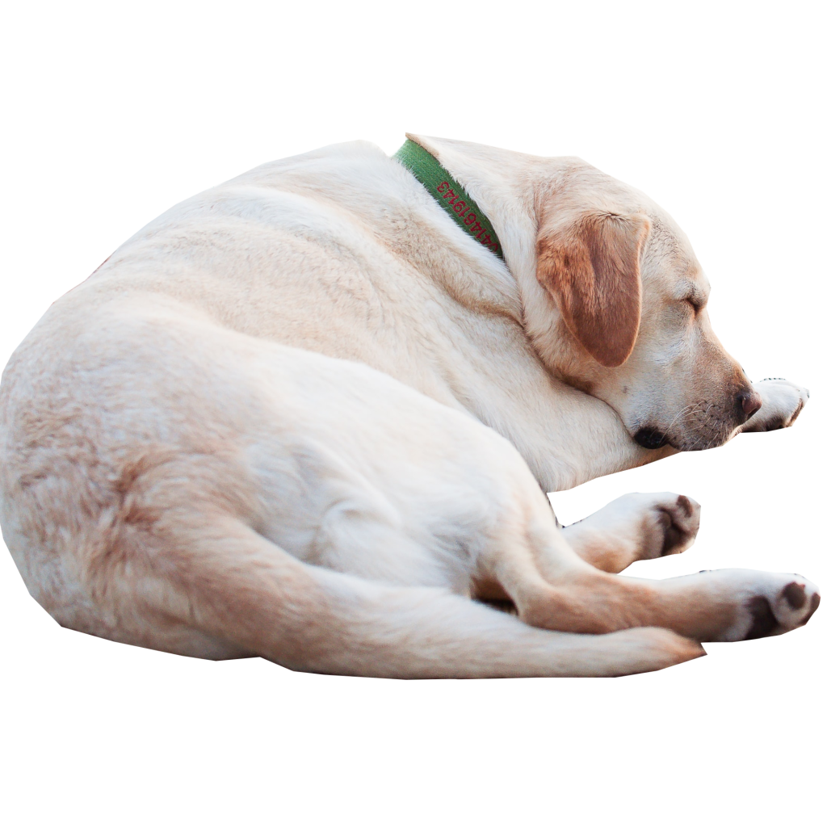
Założenia:
Model YOLOv3 trenowany na COCO2017
13 teł Full HD
4 możliwie różne klasy po 20 obiektów
5 różnych rozmiarów obiektów
6 różnych lokalizacji
5 różnych rozmiarów obiektów

Slide 3
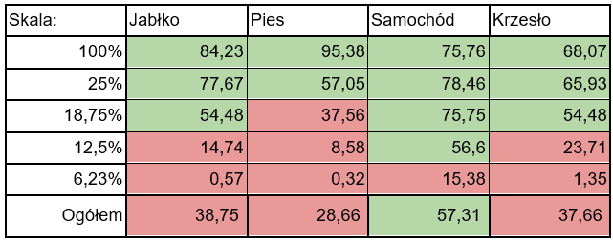
Rozmiar Obiektu

Slide 4
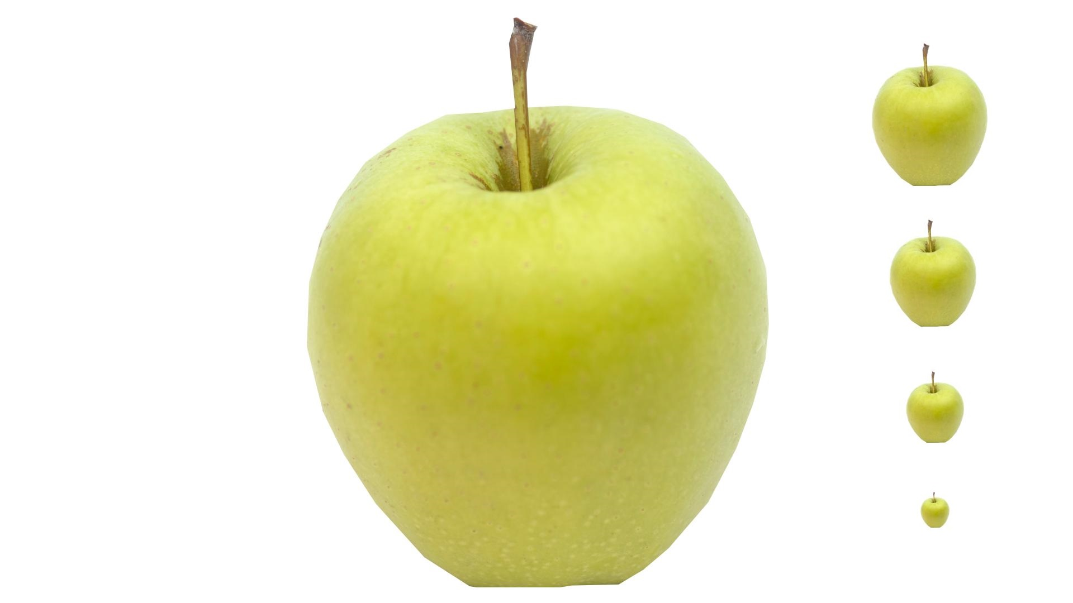
Trochę perspektywy…
100% - 1024x1024 px
25% - 256x256 px
18,75% - 192x192 px
12,5% - 128x128 px
6,25% - 64x64 px

Slide 5
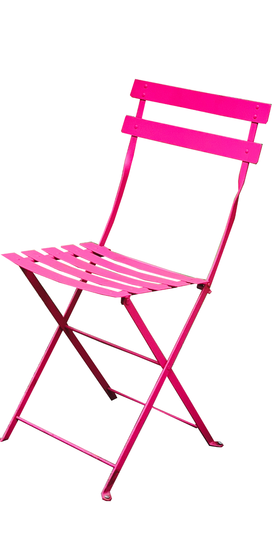
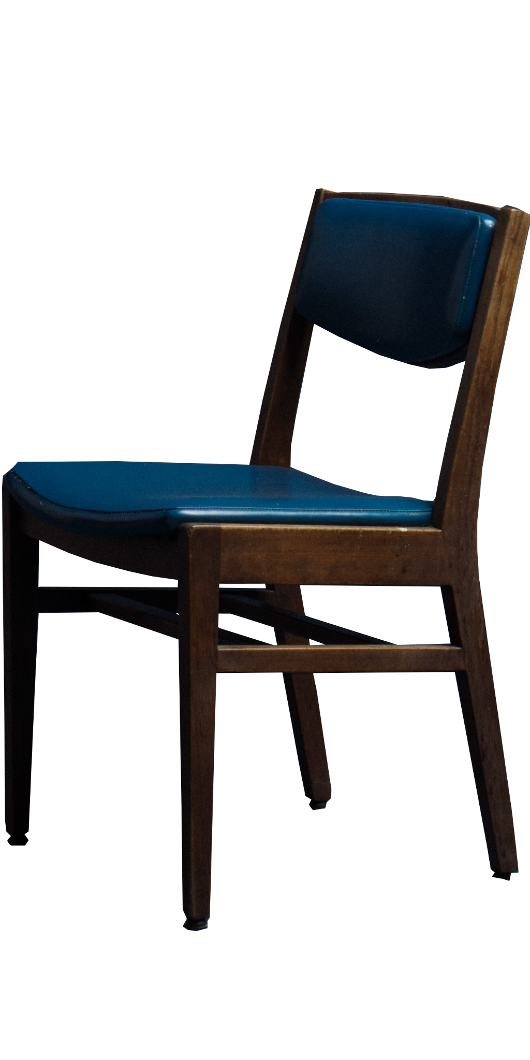
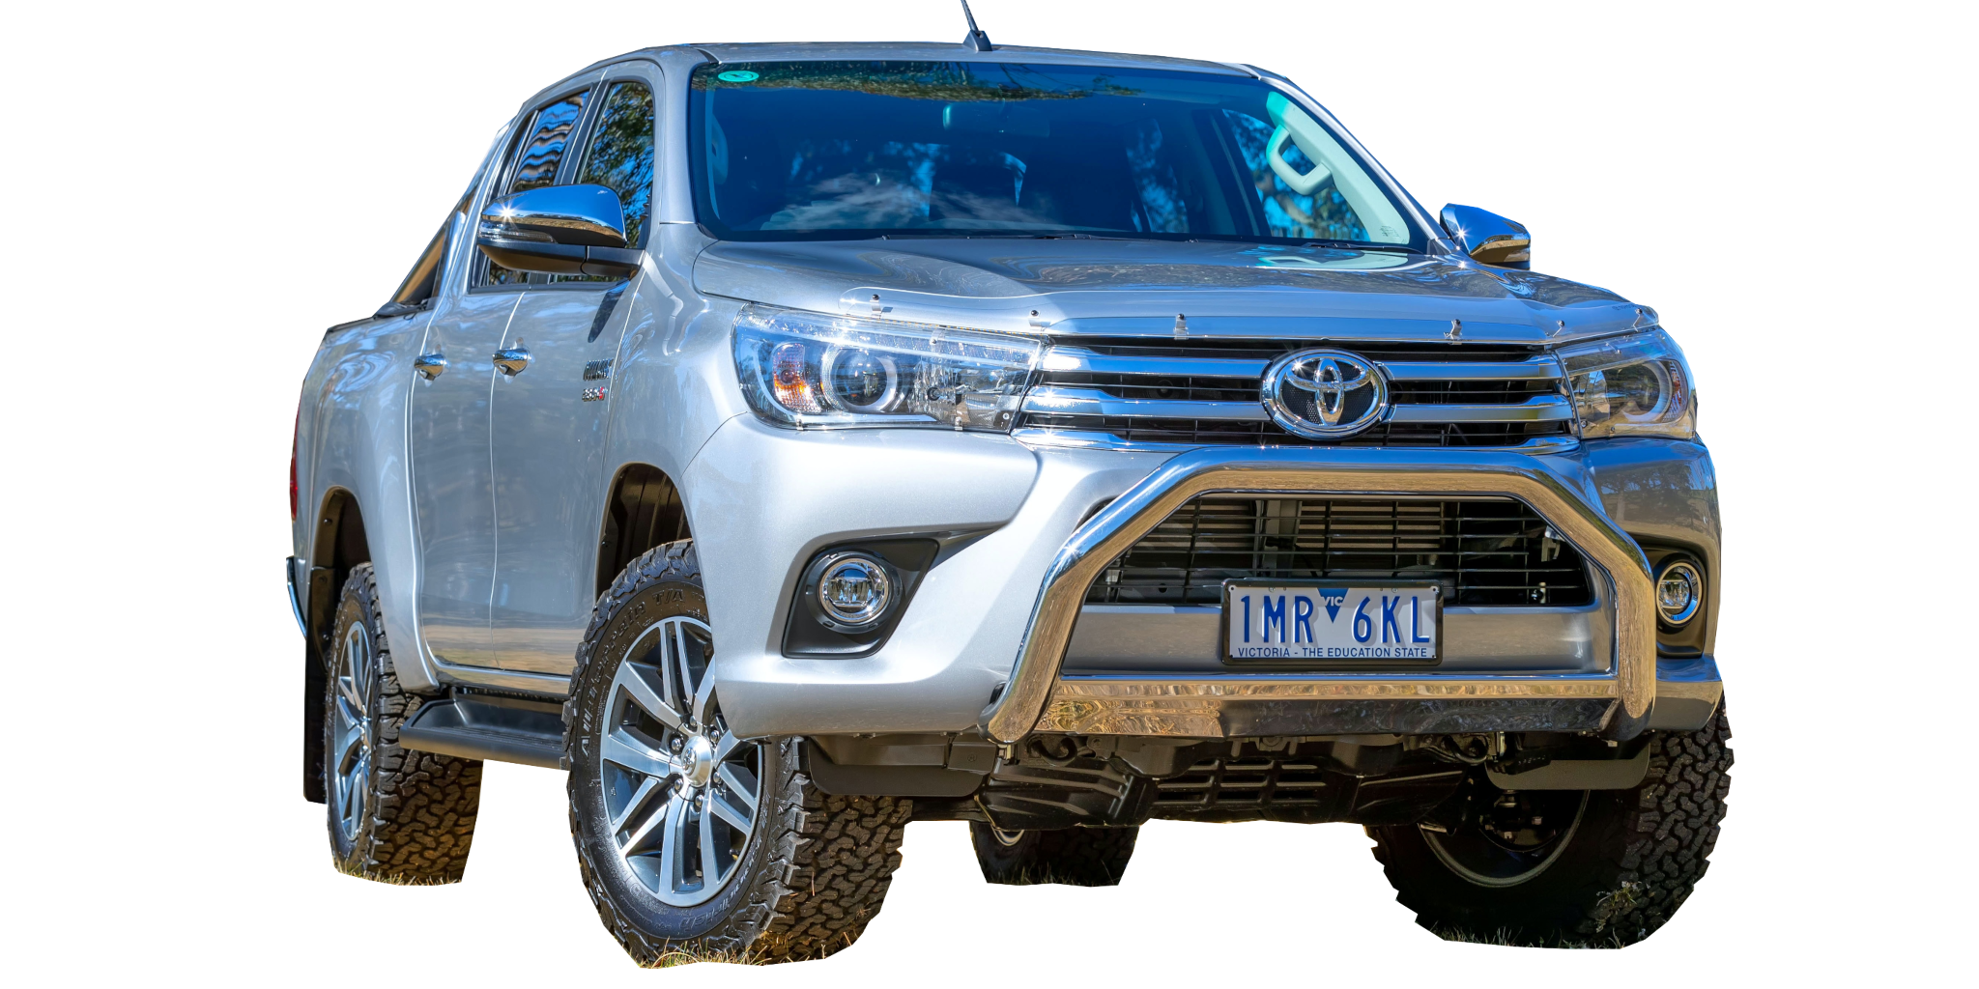
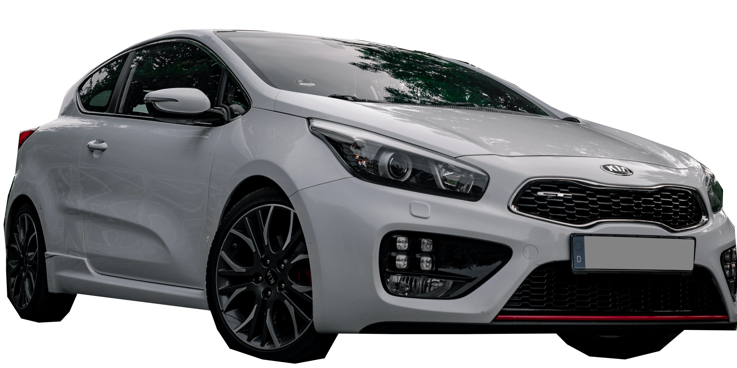
Tekstura\Złożoność Obiektu
Liczba zdjęć w bazie COCO2017 obiektu klasy:
Samochód - 12786
Krzesło - 13354
Pies - 4562
Jabłko - 1662

Slide 6
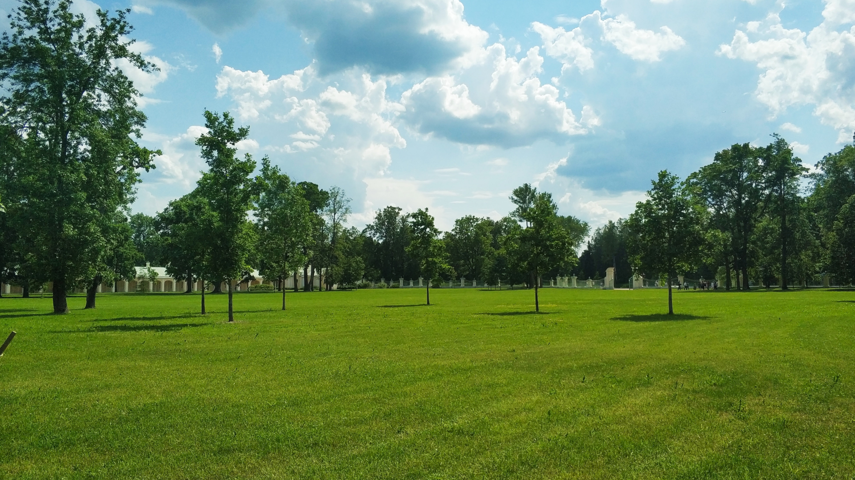
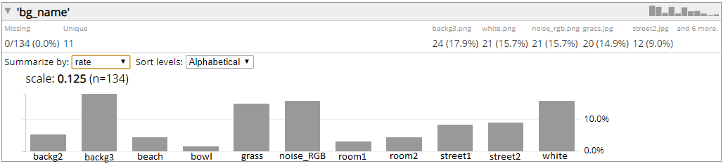
Tło
Skuteczność rozpoznawania klasy pies dla skali 12,5% w zależności od tła.

Slide 7
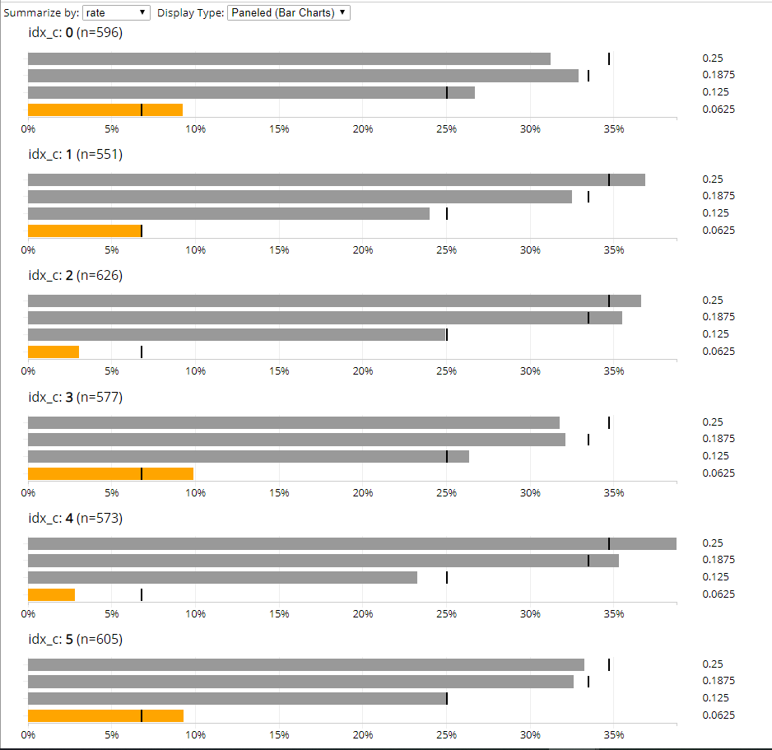
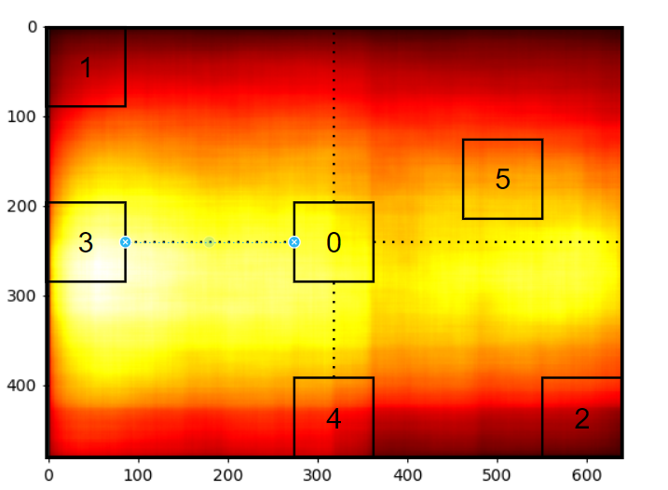
Lokalizacja ???
Skuteczność rozpoznawania obiektów klasy samochód w zależności od lokalizacji obiektu i skali (na pomarańczowo zaznaczono dane dla skali 6,25%).

Slide 8
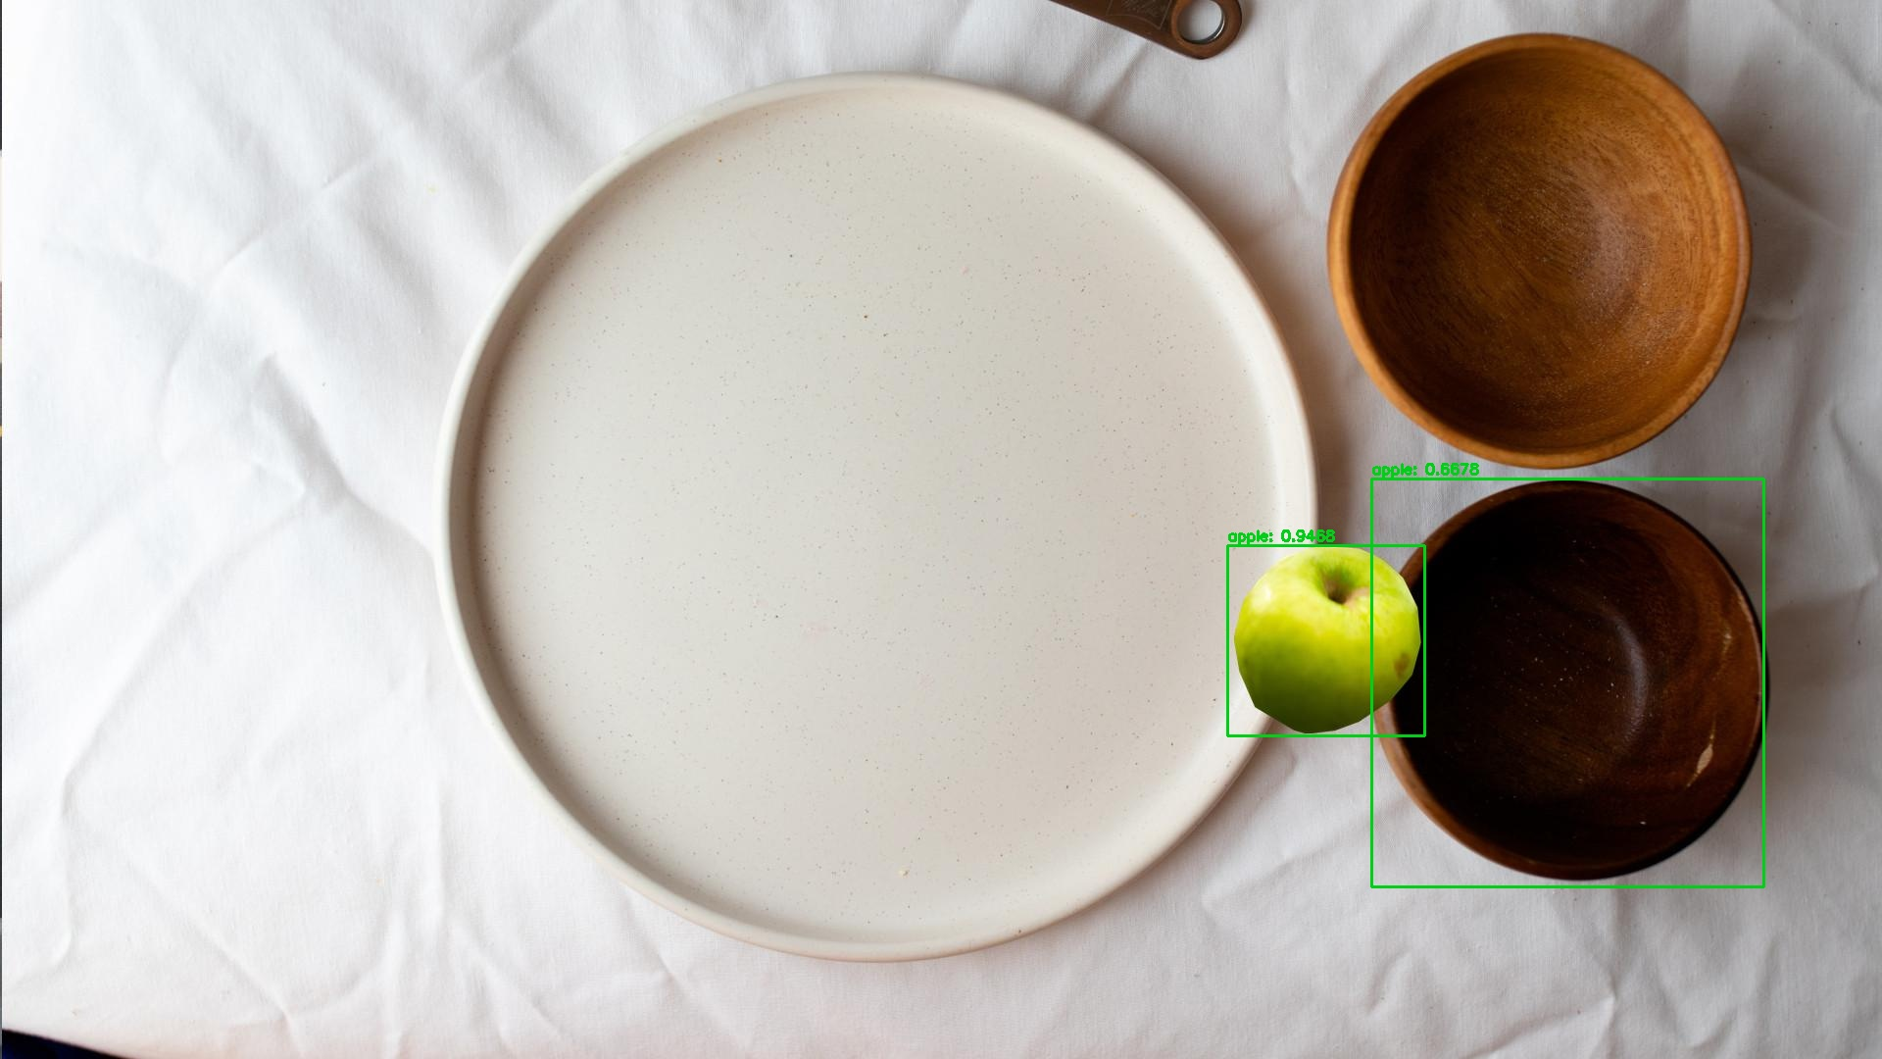
Jedna z anomalii, czyli miska, która jest jabłkiem.

Slide 9

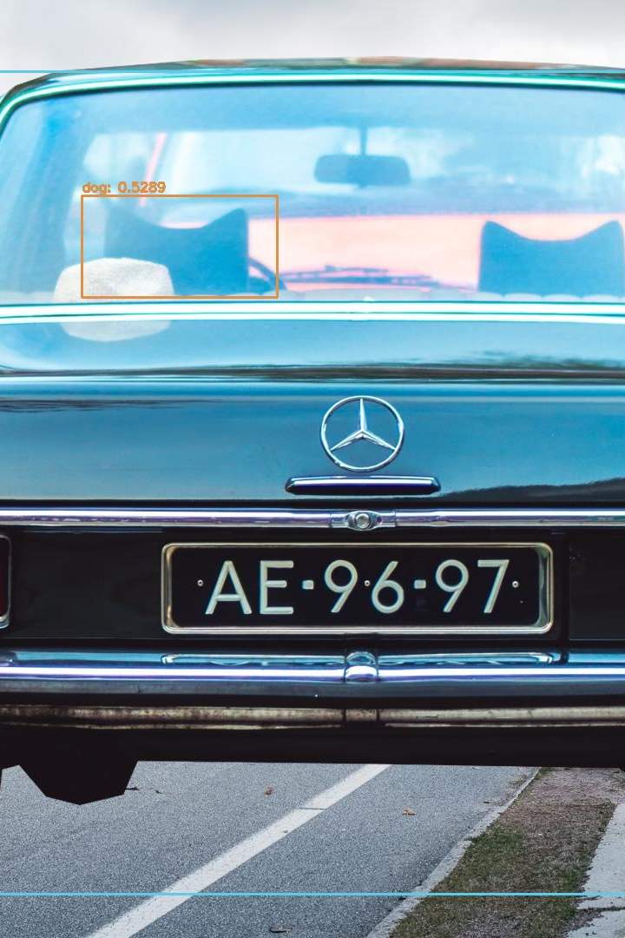
Wnioski…

Slide 10
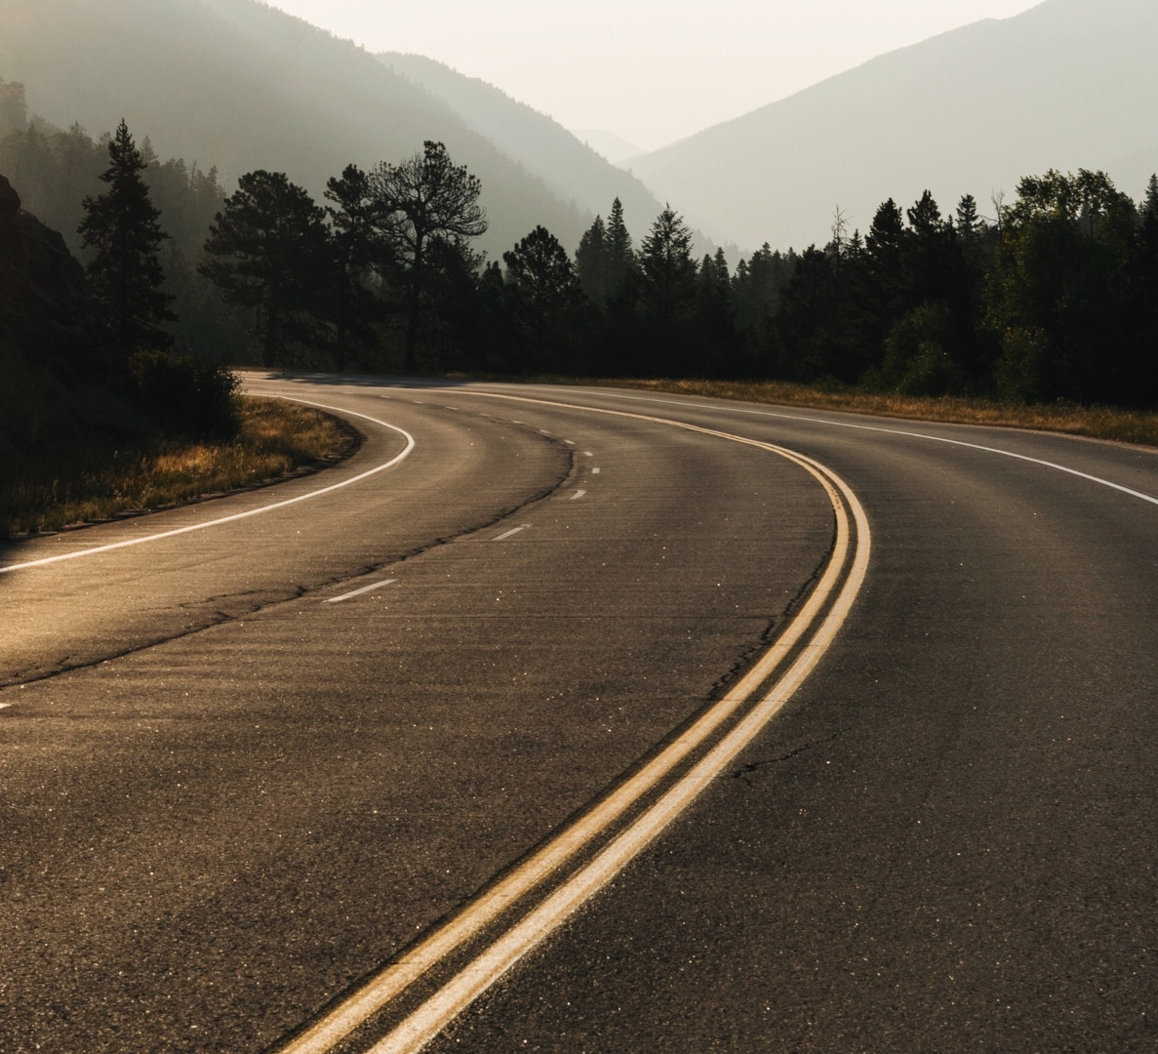
Dziękuję za uwagę
Edyta Cal

